Slide 1
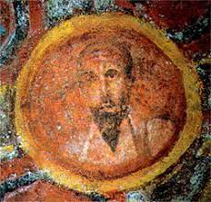
Notes:
Catacombe de Thècle, Rome, fin du 4ème s.

Slide 2
La plus ancienne représentation de Paul (Catacombe de Thècle, Rome, fin 4ème s.),
d’après le portrait des Actes apocryphes de Paul (fin 2ème s.), qui vise à révéler une personnalité.
Arracher Paul aux clichés attristants véhiculés par les catholiques (autoritaire, égocentré, doctrinaire, misogyne, moraliste austère…), pour découvrir Paul, le fou de Dieu et du Christ, le théologien, le pasteur….

Slide 3
Grotte de Paul et de Thècle, Ephèse, fin 5ème s.

Slide 4
Paul, fondateur d’Eglises Un seul fondement : Jésus Christ
Paul n'a pas fondé l'Eglise :
« Nul ne peut poser un autre fondement que celui qui est en place Jésus Christ (1 Co 3,11).
Sur la croix (Jean 19, 26-27), Jésus fonde l'Eglise « par voie de désaisissement ».
Une « église » ekklèsia, double dignité
- l'assemblée des hommes libres dans la cité grecque
- le peuple d'Israël en marche dans le désert (Dt))
Paul œuvre pour que des chrétiens inventent leur Eglise.
Notes:
4

Slide 5
Introduction
Les sources
Les Actes des Apôtres (90 ap.J.C.)
-le 'Paul' de Luc, juif converti à la foi chrétienne, chargé de mission de l’Eglise d’Antioche -la mission aux juifs, puis aux païens (ch. 15).
Les lettres de Paul (49-58 ap.J.C.) :
Romains/1Corinthiens/2Corinthiens/Galates/
Philippiens/1Thessaloniciens/Philémon
Premier écrit chrétien : 1Thessaloniciens 49 ap. JC
Notes:
5

Slide 6
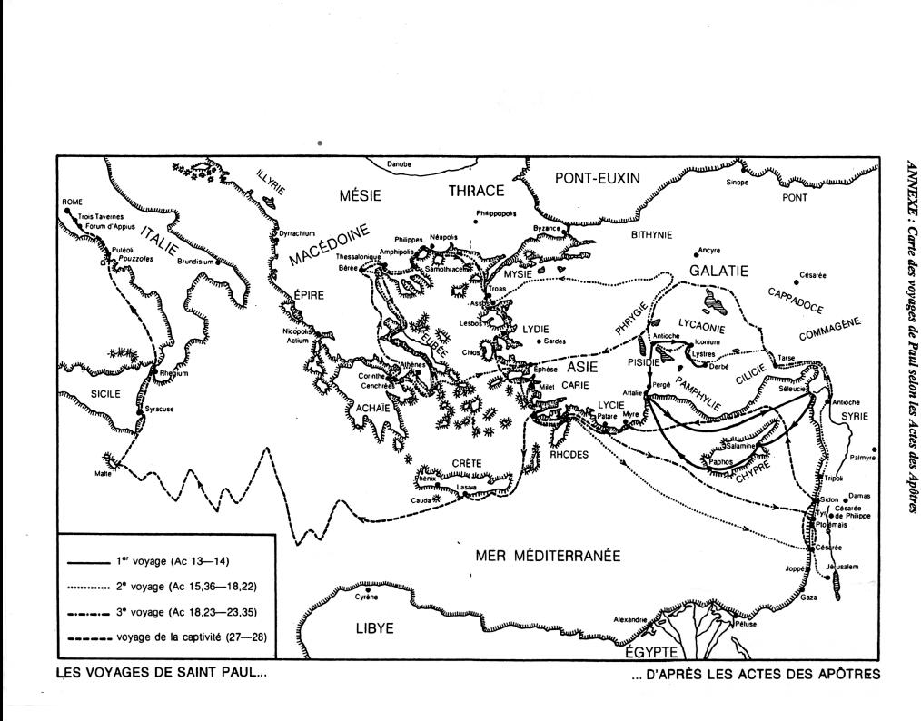
Notes:
6

Slide 7
L’Evangile aux païens ?
Des conflits à l’origine : pas d'Eglise idéale ( Ac 5 et 6)
Faut-il baptiser les païens ? (Ac 9-15) Actes 9 et 10 « conversion » de Paul et de Pierre Actes 13-14 : premier voyage missionnaire de Paul
Actes 15 : rencontre de Jérusalem
Jésus n'a pas laissé d'ordre clair à ce sujet.
Prolonger l'universalisme potentiel de son message.
La déchirure avec le judaïsme ? Paul a-t-il donné le coup de ciseau déterminant ?
Notes:
7

Slide 8
Paul, esclave de Jésus Christ
Une rencontre éblouissante, une vocation.
« Esclave du Christ », Paul se laisse saisir par la « foi du Christ » :
« Ce n’est plus moi qui vis, c’est Christ qui vit en moi » (Ga 2, 20)
Une expérience brûlante : le salut offert à tous par pure grâce. Devant Dieu, l'homme est sans qualité et sans mérite :
« Il n’y a plus ni juif ni grec, ni esclave ni homme libre, il n’y a plus l’homme et la femme, tous sont un en Jésus Christ (Ga 3, 28)
Notes:
8

Slide 9
Paul, fondateur d’Eglises
Une foi qui rassemble :
« à l’image de son fils, pour qu’il soit le premier-né d’une multitude de frères (Rm 8, 29)
Chacun dans sa « différence »
Des Eglises issues du paganisme : une nécessaire inculturation. Paul « invente » le vocabulaire chrétien.
L’Evangile doit prendre corps : l’amour mutuel (agapè), ce qu’il y a de plus difficile à vivre !
Notes:
9

Slide 10
La gestion des crises :
le retour au centre, un seul critère :
la Parole de la Croix, Jésus Christ serviteur
Des réponses pragmatiques, adaptées aux contextes...
L’Evangile de la liberté :
C'est à la liberté que vous avez été appelés.... la liberté pour vous mettre au service les uns des autres (Gal 5, 13).

Slide 11
Paul et les Eglises pauliniennes
La vocation de Paul
Le récit de la « conversion » de Paul en Actes 9, 1 – 30 vs
le récit de la « vocation » de Paul en Galates 1, 11 – 24 (voir aussi Philippiens 3, 4-11).
Actes 9 : Paul, le juif persécuteur, devient un chrétien accueilli dans l’Eglise de Damas, puis de Jérusalem, appelé à la mission par Barnabé
La mise en scène dramatique et spectaculaire d'un retournement radical.
Notes:
11

Slide 12
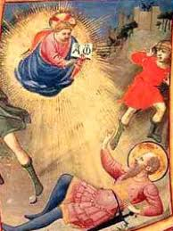
Notes:
12

Slide 13
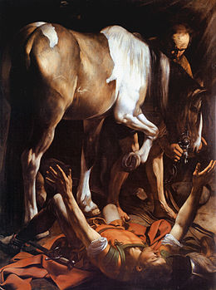
Notes:
13

Slide 14
Galates 1-2 : Les Galates : populations païennes au centre de l’actuelle Turquie, appelés à la foi chrétienne lors du 2ème voyage missionnaire de Paul. Mais d’autres sont venus après Paul, pour convaincre les Galates de pratiquer la Loi de Moïse, plus sécurisante.
Contexte : Contre des prédicateurs chrétiens judaïsants,
Paul défend l’authenticité de son apostolat
et la vérité de l'Evangile.
Une lettre étonnante : Après la salutation, on ne trouve pas l’action de grâce
(eukharistô) attendue, mais aussitôt, une mise en cause violente : « Je m’étonne…. »
Notes:
14

Slide 16
« Paul envoyé, non de la part des hommes ni par un homme mais par Jésus Christ
et par Dieu Père qui l'a ressuscité des mort.... L'Evangile que j'ai reçu n'est pas d'après un homme,
ni en passant par un homme...
mais par une révélation de Jésus Christ... Mais, quand Dieu qui m'a mis à part dès le ventre de ma mère et m'a appelé par sa grâce
a jugé bon de révéler son fils en moi
afin que je l'annonce parmi les nations, aussitôt je ne suis pas monté à Jérusalem
auprès de ceux qui étaient apôtres avant moi... Ensuite, après trois ans, je suis monté à Jérusalem
pour m'enquérir de Céphas et je suis resté auprès de lui quinze jours....
Notes:
16

Slide 17
Une vocation prophétique :
Aucun intermédiaire humain !
Le choix de Dieu : « quand il a jugé bon » (ni date, ni lieu, ni modalités)
Une vocation prophétique : voir Jérémie 5, 1 5 ; Isaïe 49, 1
Une révélation : « apocalypse » ou vision du dessein final de Dieu, Jésus Christ révélé Fils de Dieu
La prise de conscience d’une filiation offerte à tous : « en moi »

Slide 18
Ensuite, après 14 ans, je suis monté à nouveau à Jérusalem Je l'ai fait d'après une révélation et je leur ai exposé l'Evangile que je proclame parmi les nations.... C'était à cause de faux frères, des intrus qui s'étaient introduits pour espionner notre liberté, celle que nous avons en Jésus Christ... Mais nous n'avons pas cédé … afin que la vérité de l'Evangile demeure pour vous.
Au contraire, voyant que l'évangile des incirconcis m'était confié à moi, comme à Pierre celui des circoncis,
Et connaissant la grâce qui m'a été donnée, Jacques, Céphas et Jean, ceux qui sont considérés comme des colonnes,
nous donnèrent la main à Barnabé et à moi, en signe de communion. »
Notes:
18

Slide 19
Le trépied de l’apôtre - l'appel de Dieu (vocation prophétique)
- La vitalité des Eglises païennes qu’il a fondées (le « sceau de mon apostolat »)
- La communion (difficile) avec les apôtres de Jérusalem (Jacques, Céphas et Jean, les colonnes).
Des options différentes, et un partage des territoires missionnaires;
la communion est fondée sur la participation de tous à Jésus Christ mort et ressuscité.

Slide 20
Une question de datation :
Deux points de vue impossibles à harmoniser :
Pour Luc (Actes 15 ), la décision de baptiser des païens est prise officiellement et à l'unanimité, à Jérusalem par l'Eglise assemblée autour de Jacques et Pierre,
au retour du 1er voyage missionnaire de Paul vers 38/40 ? Pour Paul, qui a pris l'initiative en franc tireur de fonder des Eglises chez les païens,
la « régularisation » a lieu après 14 ans, au retour d’un second voyage missionnaire, à Jérusalem, vers 52.
Notes:
20

Slide 21
« Mais quand Céphas vint à Antioche, je m'opposais à lui... Avant que viennent des gens du parti de Jacques, il mangeait avec les païens ; mais quand ils furent arrivés, il se dérobait et se mettait à l'écart par crainte des circoncis. Et les autre aussi....Barnabé lui-même fut entraîné dans leur jeu (hypocrisie). Mais quand je vis qu'ils ne marchaient pas droit, vers la vérité de l'Evangile, je dis à Céphas devant tous :
« Si toi qui es juif, tu vis à la manière des païens et non à celle des juifs,
comment peux-tu contraindre les païens à judaïser ? »
Notes:
21

Slide 22
L'incident d'Antioche (Ga 2, 11-14)
Paul et la radicalité de l'Evangile :
« marcher droit selon la vérité de l'Evangile »
« Il n'y a plus ni juif ni grec, ni esclave ni homme libre,
Il n'y a plus l'homme et la femme »
Pierre et la nécessaire unité avec les premiers témoins de Jésus à Jérusalem.
Deux figures, deux dimensions indissociables,
et en tension, de l'Eglise.
Notes:
22

Slide 23
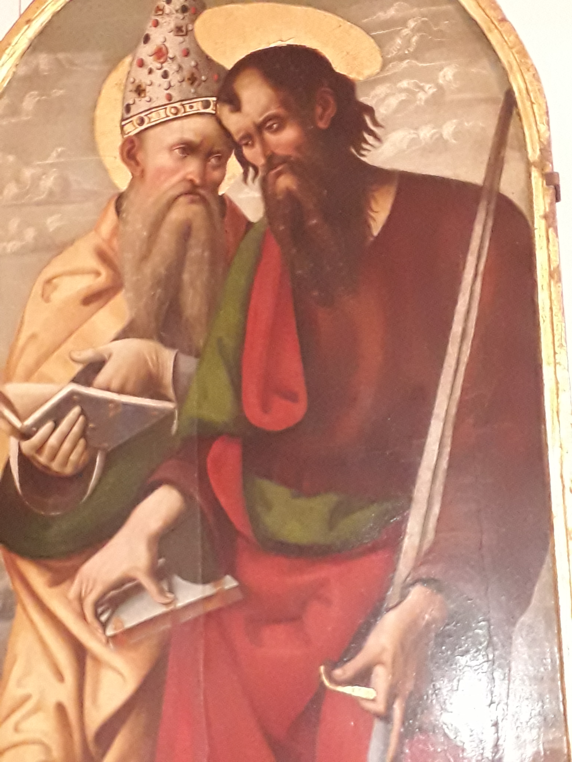
Notes:
23

Slide 24
Bartolomeo Manfredi ( vers 1614)

Slide 25
La crise de croissance des Eglises
A- Les Eglises de Galatie :
« Nous sommes rendus justes non par les œuvres de la loi mais par la foi DE Jésus-Christ »
« C’est à la liberté que vous avez été appelés… par l’amour mettez vous au service les uns des autres »
B- L’Eglise de Corinthe
1- Les divisions à Corinthe : questions d’appartenance et de prestige.
Le retour au centre : la Parole de la Croix (1 Co 1-3),
et son corrélat : le privilège des exclus, des faibles.
2- Les charismes ou dons de l’Esprit, ni hiérarchisés ni privilégiés.
L’image du corps : « vous êtes le Corps du Christ et vous êtes ses membres, chacun pour sa part » (1 Co 12-14).
Notes:
25

Slide 27
Corinthe : Relations tumultueuses entre Paul et les Corinthiens ; plusieurs lettres (dont une perdue), regroupées en 2 lettres composites.
Le climat social et religieux à Corinthe Un port ancien prospère, ville de marchands et de trafic. Détruite en -146 av. J.C ; refondée par César en 44 av. J.C par un acte d'amnistie : Anciens légionnaires , esclaves en fuite, commerçants en faillite, aventuriers...la ville reprend vite son essor.
Mais il lui manque un passé, des lettres de noblesse. Une frustration constante, et des aspirations à un salut de type religieux : d'où le succès des cultes venus d'Orient (Sérapis, Isis etc...), et de la foi en Christ annoncée par Paul.
Notes:
27

Slide 28
Les maîtres mots à Corinthe : connaissance (gnôsis), sagesse (sophia), esprit (pneuma), parole (logos).
Appartenance à des petits groupes fermés (thiases), dirigées par des chefs charismatiques : Paul, Céphas, Apollôs ...
Fascination pour la performance spirituelle (prophétie, glossolalie).
Un goût prononcé pour la querelle et le combat
pour les premières places : « qui est le plus grand ? »
Un mépris du corps, aux effets multiples :
continence absolue... ou laxisme sans contrainte..
Notes:
28

Slide 29
Les partis à Corinthe et la parole de la croix (1-2)
Position du problème 1,10 - 17 :
- moi, je suis à Paul, moi à Apollôs, moi à Céphas...
- mais moi, je suis à Christ ! Christ est-il divisé ?
Les causes des divisions entre groupes chrétiens
- une fausse idée des apôtres : ce ne sont pas des gourous
une fausse idée de l’Evangile : ni une sagesse
ni une rhétorique séduisante « Christ ne m’a pas envoyé baptiser mais évangéliser, et pas avec la sagesse de la parole (sophia logou)
afin que la croix du Christ ne soit pas réduite à rien »
Annoncer l'Evangile, c'est proclamer la parole de la croix
(logos staurou)
Notes:
29

Slide 30
La parole de la croix :
Du fait de l'échec de la sagesse humaine, devenue folle,
Dieu a voulu sauver l'humanité par la folie de l'Evangile :
- scandale pour les Juifs : le crucifié est maudit de Dieu
- folie pour les Grecs : le crucifié est une sous humanité
Incompréhension, mépris ou honte pour tous.
- mais pour tous, lorsqu'ils écoutent l'appel,
elle est le Christ Jésus, puissance et sagesse de Dieu
Car la folie de Dieu est plus sage que la sagesse
des hommes,
La faiblesse de Dieu est plus forte que la force
des hommes.
Notes:
30

Slide 31
Deux exemples de « la folle sagesse de Dieu » :
-Vous, les Corinthiens : « peu de sages,
peu de puissants, peu de « bien nés ». Or, « Dieu a choisi ce qui est faible, ce qui est mal né,
ce qui n'a aucune valeur, ce qui n'est rien … Mais à partir de lui, vous êtes dans le Christ Jésus :
sagesse, justice, sanctification, délivrance... » -Moi l'apôtre, « avec grande faiblesse, crainte
tremblement
Annonçant le mystère de Dieu : Jésus Christ crucifié, non par les discours persuasifs de la sagesse, Mais par une démonstration de force et d'Esprit saint ».
Notes:
31

Slide 32
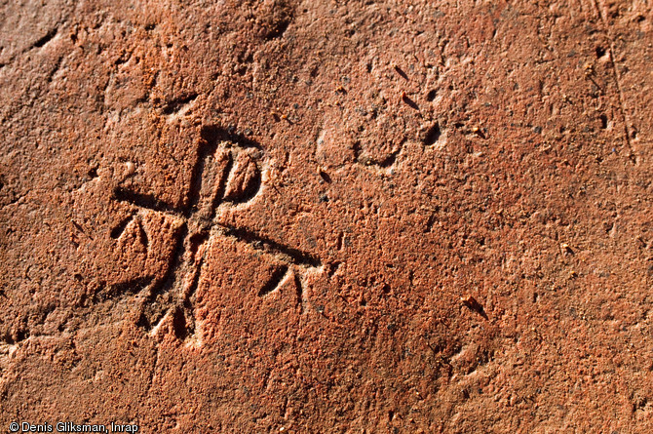
Notes:
32

Slide 33
Le « mystère » : annoncer Jésus Christ crucifié ;
annonce portée par la puissance de l'Esprit de Dieu.
La sagesse de Dieu manifestée dans le « mystère »,
c'est le projet de Dieu, voulu depuis toujours,
« avant les siècles », et réalisé dans le Christ :
conduire tous les êtres humains à participer à la vie
et à la gloire de Dieu.
Les puissants de ce monde n'ont pas su reconnaître ce mystère,
ils ont crucifié le Seigneur de gloire : ils n'ont pas su voir la gloire de Dieu sur le visage du Crucifié.
Vérité inouïe que seul l'Esprit révèle à ceux qui croient.
Notes:
33

Slide 34
Macha Chmakoff, Les sept paroles de Jésus en croix

Slide 35
La diversité des « charismes » dans l'Eglise (1 Co 12-14) Des questions de prestige et de pouvoir. Fascination pour les phénomènes spirituels (pneumatika) : parler en langues et don de prophétie. Paul recadre la question : non pas des phénomènes spirituels (pneumatika), mais une diversité de dons de l'Esprit (charismata). Aucune hiérarchisation des dons, innés ou acquis, permanents ou ponctuels... Nul n'est propriétaire d'un don. Un seul critère : L'Esprit donne à chacun tel ou tel don, pour le bien de tous. L'Eglise toute entière est charismatique
Notes:
35

Slide 36
Il y a diversité de dons de la grâce (charismata), mais c’est le même Esprit, diversité de services (diakoniai), mais c’est le même Seigneur, diversité d’actions, mais c’est le même Dieu, qui, en tous, met tout en œuvre. A chacun est donnée la manifestation de l’Esprit en vue du bien de tous. A l’un par l’Esprit est donnée une parole de sagesse, à l‘autre une parole de connaissance, selon le même Esprit. A un autre la foi, dans le même Esprit, à un autre des dons de guérison, dans l’unique Esprit ; à un autre des actions de puissance, à un autre la prophétie, à un autre le discernement des esprits, à une autre de parler en langues, à un autre d’interpréter le parler en langues. Mais tout cela, c’est l’unique et même Esprit qui le met en œuvre, distribuant à chacun en particulier comme il le veut.

Slide 37
L’image du corps du Christ (12-14) Face aux prétentions spirituelles des Corinthiens et contre la tradition grecque du corps-tombeau
(sôma-sèma ), Paul valorise le corps (sôma) :
« Ne savez-vous pas que votre corps est le sanctuaire de l'Esprit saint en vous ? » « Glorifiez Dieu par vos corps » (1 Co 6, 15-20)
Fondement : le repas du Seigneur
« La coupe de bénédiction que nous bénissons, n’est-elle pas participation au sang du Christ ? Le pain que nous rompons, n’est-il pas participation au corps du Christ ?
Puisqu’il y a un seul pain, nous sommes, à plusieurs un seul corps, puisque tous nous avons part à l’unique pain » (1 Co 10, 16-17).
«
Notes:
37

Slide 38
L'image du corps :
« Tous nous avons été baptisés dans un seul esprit,
pour former un seul corps, Juifs, Grecs, esclaves ou hommes libres,
nous avons été abreuvés d'un seul esprit »
« Vous êtes le corps du Christ,
et vous êtes ses membres, chacun pour votre part ».
Les chrétiens en se rassemblant deviennent un corps qui est celui du Christ.
Complémentarité et solidarité des membres.
La fable du corps (appui littéraire)
Fable de Ménénius Agrippa (Tite-Live, Histoire Romaine II, 32, 9ss)
Notes:
38

Slide 39
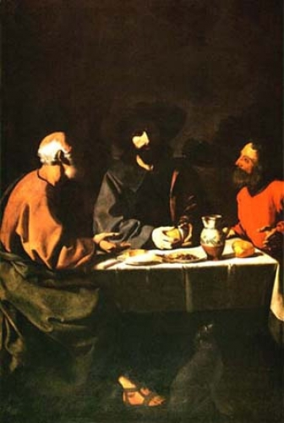
Notes:
39

Slide 40
Tous et quelques uns ? « Vous êtes le corps du Christ et ses membres, chacun pour sa part...
Et ceux que Dieu a placés dans l'Eglise sont en premier des apôtres,
deuxièmement des prophètes, ensuite des gens chargés
de l'enseignement.... »
Hiérarchie ou succession dans le temps ? Des personnes « dons de Dieu » pour que chacun trouve sa place dans l'Eglise » (Ephésiens 4, 11-12).
« Ayez pour ambition les dons les meilleurs... Et de plus je vais vous indiquer une voie infiniment supérieure.. »
Notes:
40

Slide 41
Le Christ-agapè L'amour prend patience, l'amour rend service,
il ne jalouse pas,
Il ne plastronne pas, il ne s'enfle pas d'orgueil,
il ne fait rien de laid, il ne cherche pas son intérêt,
il ne s'irrite pas, n'entretient pas de rancune,
il ne se réjouit pas de l'injustice,
mais trouve sa voie dans la vérité. Il excuse tout, il croit tout,
il espère tout, il endure tout.
Notes:
41

Slide 42
Les grandes images de l’Eglise de Paul à Vatican II
Images pauliniennes (1 Corinthiens)
L’Eglise, plantation et construction de Dieu « Vous êtes le corps du Christ et ses membres chacun pour sa part »
L’Eglise, Temple de l’Esprit :
- votre corps est le Temple de l’Esprit saint en vous
- vous êtes le Temple de Dieu et l’Esprit de Dieu habite en vous
Images deutéro pauliniennes (Colossiens, Ephésiens) : L’Eglise, corps du Christ-Tête : « lui qui est la tête du Corps, l’Eglise » : une Eglise-humanité ?
NB : Paul réserve le titre de « peuple de Dieu » à Israël
Notes:
42

